Slide 1

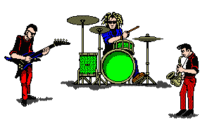

Chào mừng các em đến với giờ học Âm nhạc 4
Giáo viên: Ngô Thị Bích Thủy

Slide 2

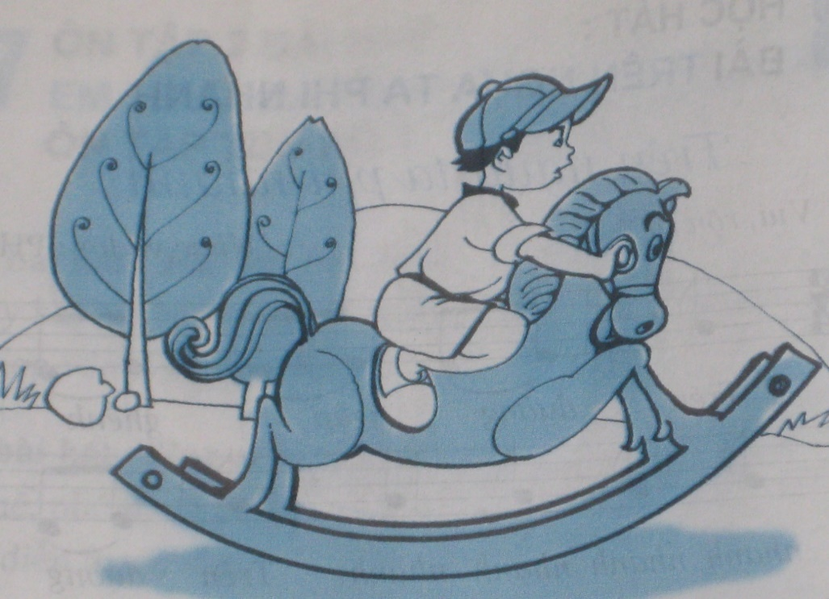
- Bức tranh gợi cho em nhớ đến bài hát nào đã học?
Bài hát: Trên ngựa ta phi nhanh
Nhạc sĩ: Phong Nhã
- Bài hát do ai sáng tác?

Slide 3
Thứ ngày tháng năm 2021
TIẾT 9
- ÔN TẬP BÀI HÁT: TRÊN NGỰA TA PHI NHANH
- TẬP ĐỌC NHẠC: TĐN SỐ 2

Slide 4

Nghe lại bài hát mẫu

Slide 5

1. Ôn tập bài hát: Trên ngựa ta phi nhanh

Slide 6

Hát kết hợp vỗ tay đệm theo phách:
Trên ngựa ta phi nhanh
Nhạc và lời: Phong Nhã
Trên đường ghập ghềnh, ngựa phi nhanh nhanh nhanh nhanh,
x x x x x x x
Trên đường ghập ghềnh, ngựa phi nhanh nhanh nhanh nhanh.
x x x x x x x
Vó câu nhẹ tênh, lắc lư, nhịp nhàng,
x x x x x x x x
Biển bạc rừng vàng, đồng xanh mở rộng bao la.
x x x x x x xx
Ta phi khắp chốn, thăm các bạn bè yêu mến,
x x x x x x x x
Tổ quốc mẹ hiền chắp cánh cho toàn đội ta phi nhanh nhanh nhanh.
x x x x x x x
Ta phi nhanh nhanh nhanh nhanh. Ta phi nhanh nhanh nhanh nhanh. Ta phi nhanh nhanh nhanh nhanh.
x x x x x x
x x x

Slide 7
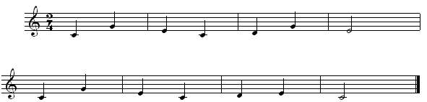

2.Tập đọc nhạc: TĐN số 2
Nắng vàng
Trời sáng lên bầy chim hót vang
Đàn bướm bay lượn trong nắng vàng.
2
4

Slide 8
2.Tập đọc nhạc: TĐN số 2
Nắng vàng
Trời sáng lên bầy chim hót vang
Đàn bướm bay lượn trong nắng vàng.

Slide 9
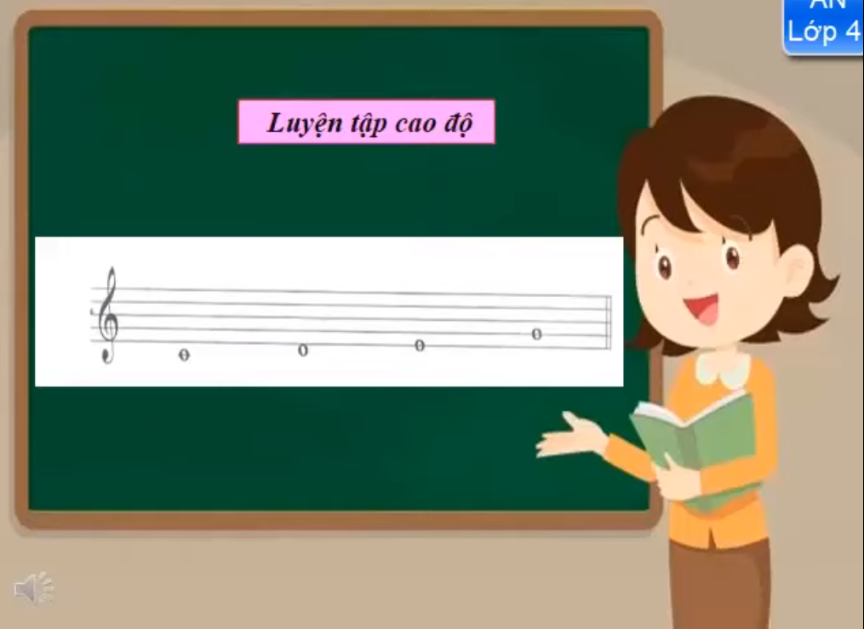
Đô Rê Mi Son

Slide 10
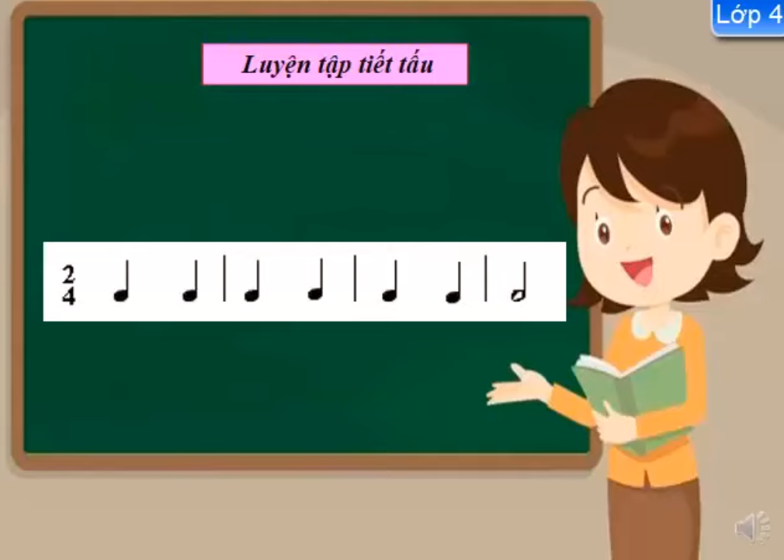

Slide 11
Nghe mẫu bài: TĐN số 2
Nắng vàng
Trời sáng lên bầy chim hót vang
Đàn bướm bay lượn trong nắng vàng.

Slide 12
Tập đọc khuông nhạc 1:
Đô Son Mi Đô Rê Son Mi

Slide 13
Tập đọc khuông nhạc 2:
Đô Son Mi Đô Rê Mi Đồ

Slide 14
Nối khuông nhạc 1+2
Nắng vàng
Đô Son Mi Đô Rê Son Mi
Đô Son Mi Đô Rê Mi Đồ

Slide 15
Đọc nhạc kết hợp vỗ tay đệm theo phách
Nắng vàng
Đô Son Mi Đô Rê Son Mi
x x x x x x x
Đô Son Mi Đô Rê Mi Đồ
x x x x x x x

Slide 16
Ghép lời ca bài: TĐN số 2
Nắng vàng
Trời sáng lên bầy chim hót vang
Đàn bướm bay lượn trong nắng vàng.

Slide 17
- Học thuộc bài hát: Trên ngựa ta phi nhanh
- Tập đọc bài TĐN số 2: Nắng vàng

Slide 18
Thân ái chào tạm biệt các em!
Hẹn gặp lại các em trong giờ học Âm nhạc tuần sau!!

